Slide 1
Space Defend
Разработано для яндекс лицея

Slide 2
Описание
Space Defend предоставляет игроку управление защитной турелью при помощи курсора мыши. Игрок может мгновенно направлять турель в любом направлении, чтобы ловко уничтожать приближающиеся астероиды.
В роли игрока вы будете защищать свою турель от метеоритов, которые летят на нее. Вы можете настроить скорость полета астероида, скорость стрельбы турели и многое другое, чтобы подстроить игру под свой уровень и предпочтения.
Игра Space Defend является отличным способом развить скорость реакции и координацию движений. Она требует быстрых реакций и точного прицеливания, чтобы эффективно уничтожать налетающие метеориты и защищать турель.

Slide 3
Процесс разработки

Slide 4
Для создания было задействовано 4 библиотеки
Pygame
Random
Math
Sys
Используется для вычисления расположения курсора игрока
Используется для выхода в случае поражения и в других
моментах
Основа, на которой держится весь проект
Используется для генерации астероида в случайном месте

Slide 5
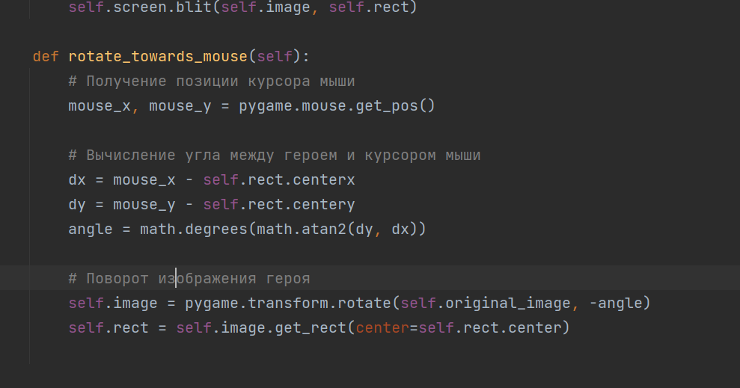
Кусочек кода
С

Slide 6
Готов ответить на ваши вопросы

Slide 7
Спасибо за внимание!

